Slide 1
半導體入門・單元 1
半導體與晶片是什麼
「半導體」這個詞，常常同時指一種材料和一整個產業。先把最常混在一起的幾個詞分清楚：半導體、晶圓、晶片、積體電路。
半導體入門：跟著晶片的一生
課堂與非營利可以免費使用，請註明 fab24hr；不能販售，也不能改成自己的作品。
fab24hr.com/learn/chips/
fab24hr
Notes:
「半導體」這個詞，常常同時指一種材料和一整個產業。先把最常混在一起的幾個詞分清楚：半導體、晶圓、晶片、積體電路。

Slide 2
半導體入門・單元 1
學到什麼
1 說得出半導體和導體、絕緣體差在哪，以及為什麼「導不導電可以控制」這麼重要。
2 分得清晶圓、晶片、積體電路，知道平常說的「半導體業」是哪幾種公司在分工。
3 知道一顆晶片大致經過設計、晶圓廠製造、封裝測試三段。
fab24hr.com/learn/chips/
fab24hr

Slide 3
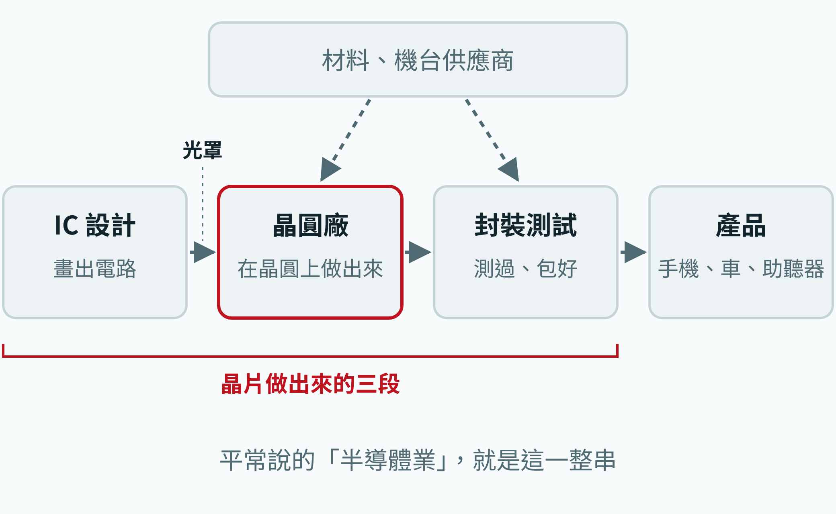
半導體入門・單元 1
一顆晶片大致分三段做出來，每一段常是不同的公司。材料和機台由其他公司供應。
fab24hr.com/learn/chips/
fab24hr
Notes:
一顆晶片的分工：IC 設計公司畫電路，做成光罩交給晶圓廠，晶圓廠在晶圓上做出來，封裝測試廠測過、包好，最後裝進產品；材料和機台由供應商提供給晶圓廠和封測廠。

Slide 4
半導體入門・單元 1 · 重點講解 1/4
半導體：導電多少，改得動
把電想成水管裡的水：導體像一直開著的水管，電線裡的銅就是；絕緣體像堵死的水管，例如電線外面的塑膠。半導體像一條只流得過一點點水的水管：它本身導電很少，可是摻進一點別的原子、加熱、照光，或在旁邊加電壓，能過的電就會大幅改變；電晶體就是在它上面裝一道用電控制的閘門。它的導電能力落在導體和絕緣體中間，最常用的半導體是矽。
fab24hr.com/learn/chips/
fab24hr

Slide 5
半導體入門・單元 1 · 重點講解 2/4
能控制導電，才做得成開關
在很純的矽裡故意加進一點點硼或磷，這叫摻雜；加哪一種、加多少，就決定那一小塊怎麼導電、導多少。導體永遠通、絕緣體永遠斷，都沒辦法只用電、不靠會動的零件來切換；半導體卻能讓這一小塊通、旁邊那一小塊不通，還能用電切換。這樣做出來的小開關叫電晶體，一顆晶片上可以有上億到上百億個。在處理器這類電路裡，這些開關一起決定每一條訊號線是高電壓還是低電壓：高的代表 1、低的代表 0（常聽到的「通了是 1、斷了是 0」並不準：邏輯電路裡，常常是某一顆開關通了、把線接到地，線才變成 0）。
fab24hr.com/learn/chips/
fab24hr

Slide 6
半導體入門・單元 1 · 重點講解 3/4
晶圓是一整張，晶片是其中一格
晶片是在一小片矽上做出很多電晶體和導線，連成一整個電路，正式名字叫積體電路，英文縮寫 IC；「積體」就是把零件和導線集中做在同一片上，不再一顆一顆焊。晶圓是做晶片用的圓形矽片，同一個設計像棋盤一樣排滿整片，一次做幾十到上萬顆。就像一整張郵票，晶圓測過、沿著縫切開，才是一顆一顆的晶片。
fab24hr.com/learn/chips/
fab24hr

Slide 7
半導體入門・單元 1 · 重點講解 4/4
一顆晶片，要經過好幾種公司
新聞說的「半導體」，常常是指整個做晶片的產業，不是材料。一顆晶片大致走三段：設計公司在電腦上設計電路，設計再做成光罩，也就是印電路用的底片；晶圓廠照著光罩，在晶圓上一層一層做出來，要幾週到幾個月；封裝測試廠把每一顆測過、切開、包上外殼，再測一次。這幾段常由不同公司做，材料和機台也由別的公司供應。
fab24hr.com/learn/chips/
fab24hr

Slide 8
半導體入門・單元 1
常見誤解
常聽到：「半導體」，就是只導一半電的東西。
其實：「半」說的是它的導電能力落在導體和絕緣體中間，不是導一半，也不是一半時間通、一半時間斷。它真正有用的地方，是哪一小塊導電、導多少，可以由人決定。
常聽到：電路板上那顆黑色的小方塊，就是晶片。
其實：嚴格說，黑色小方塊是包好的晶片。外殼保護裡面又薄又脆的那一小片矽，也把它的接點接到外面；真正的晶片在裡面。從晶圓切下來、還沒包起來的那一小片，業界叫它 die，中文叫晶粒。
fab24hr.com/learn/chips/
fab24hr

Slide 9

半導體入門・單元 1
玩
按「進廠」開始：選「晶片的一生」跟著一顆晶片走完全程，或選「打工人的一天」在廠裡當一個人過一班
用手機掃，從這裡開始玩
fab24hr.com/?utm_source=slides
fab24hr.com/learn/chips/
fab24hr

Slide 10
半導體入門・單元 1
想一想
1 你身邊有哪些東西裡面有晶片？如果明天全世界的晶片少一半，你的一天會先在哪裡卡住？
2 一顆晶片由好幾種公司分工做完，而不是一家公司從頭做到尾。這樣分工有什麼好處？又有什麼風險？
fab24hr.com/learn/chips/
fab24hr

Slide 11
半導體入門・單元 1
必讀
半導體入門：半導體是什麼？半導體廠在做什麼？
fab24hr.com/blog/semiconductor-101/
半導體是什麼？為什麼叫「半」導體？
fab24hr.com/blog/semiconductor/
晶片是什麼？跟晶圓、積體電路、半導體差在哪
fab24hr.com/blog/what-is-a-chip/
fab24hr.com/learn/chips/
fab24hr

Slide 12
半導體入門・單元 1
半導體入門：跟著晶片的一生
https://fab24hr.com/learn/chips/
內容整理自公開的教科書、產業標準、大學課程講義與論文；遊戲裡的公司、人物、機台編號和數字是虛構的。
課堂與非營利可以免費使用，請註明 fab24hr；不能販售，也不能改成自己的作品。
通用示意：依公開資料、由 AI 協助製作，可能有錯；不代表任何一家公司的機台
fab24hr.com/learn/chips/
fab24hr

